Slide 1
La Commission Des Usagers
Rédacteur: Mr Abraham Gérard – Représentant des usagers (RU)

Slide 3
COMMISSION DES USAGERS
Loi du 04 mars 2002 ( Loi KOUCHNER ).
Reconnaissance des droits des malades visant à favoriser la Démocratie Sanitaire.
Décret N° 2005-213 du 02 Mars 2005 qui instaure la création des Commissions des relations avec les Usagers et de la Qualité de la Prise en Charge (CRUQPC).
Loi N° 2016-41 du 26 Janvier 2016 de modernisation du système de santé qui change l’intitulé CRUQPC en Commission des Usagers (CDU) et qui renforce les prérogatives des CDU et des RU.
Décret N° 2016-726 du 1 er Juin 2016 relatif à la commission des usagers des établissements de santé qui modifie son organisation et qui élargie sa compétence.

Slide 4
RÔLE DE LA COMMISSION
La commission veille au respect des droits des usagers et facilite leurs démarches.
Elle examine les plaintes et les réclamations.
Elle contribue à l’amélioration de la politique d’accueil et de prise en charge des patients et de leur famille.

Slide 5

COMPOSITION DE LA COMMISSION
Articles R.1112-81 à R.1112-84 du Code de Santé public
Un représentant légal de l’établissement.
Un médecin médiateur titulaire et son suppléant.
Un médiateur non médecin titulaire et son suppléant.
Deux représentants des usagers titulaires et leurs suppléants désignés par le Directeur Général de l’ARS. (Les représentants des usagers sont bénévoles).
Ces personnes forment l’exécutif de la commission avec voix délibérative.

Slide 6
COMPOSITION DE LA COMMISSION
Articles R.1112-81 à R.1112-84 du Code de Santé public
La commission peut en outre s’adjoindre de un ou plusieurs membres avec voix consultative ceci étant inscrit dans le règlement intérieur de la commission :
Du Président de Commission Médicale d’Etablissement (CME).
D’un représentant de la Commission des Soins Infirmiers, de Rééducation et Médico-Techniques (CSIRMT).
D’un représentant du personnel.
D’un représentant du conseil de surveillance .
Du responsable de la politique qualité et de la gestion des risques.

Slide 7
FONCTIONNEMENT DE LA CDU
Fonctionnement général:
Les membres de cette commission élisent un Président et un Vice Président, ceux-ci ne pouvant appartenir au même collège: l’objectif étant de prévenir des conflits d’intérêt et de viser l’impartialité. Ils sont élus pour un mandat de 3 ans renouvelable 2 fois.
La durée du mandat des membres de la commission est de 3 ans renouvelable. ( sans limite)
La commission se réunit légalement et obligatoirement au moins 4 fois par an et aussi souvent que nécessaire.

Slide 8
FONCTIONNEMENT DE LA CDU
La gestion des plaintes et des réclamations :
Elle est informée des plaintes et des réclamations formulées par les usagers ainsi que des suites qui leur sont données
L’ensemble des plaintes et des réclamations adressés à l’établissement ainsi que les réponses qui y sont apportées sont tenues à la disposition des membres de la commission .
A la réception d’une réclamation écrite, le représentant légal doit informer le requérant dans les plus brefs délais, de la possibilité de saisir un médiateur ( soit médical si la requête relève d’un problème médical et /ou d’un médiateur non médical en fonction de la situation donnée).
Le plaignant a la possibilité de se faire assister par un représentant des usagers.
En cas de médiation, un compte rendu de médiation doit être adressé dans les 8 jours au Président de la commission des Usagers ainsi qu’à ses membres.
Le requérant doit être informé de toutes les voies de recours dont il dispose .

Slide 9
ACTION DE GROUPE SANTE
( CLASS ACTION )
Issue de la Loi Hamon du 14 Mars 2014, le gouvernement a introduit l’action de groupe en matière de santé, avec la nouvelle Loi de modernisation de la santé N° 2016-41 via son article 184, et les articles L.1143-1 à L.1143-13 du Code de la Santé Publique.
2 possibilités d’enclenchement d’une action de groupe en matière de santé:
1) Un manquement d’un producteur et d’un fournisseur d’un produit de santé mentionné dans le CSP, article L.5311-1 (médicaments, produits contraceptifs, produits cosmétiques,(vaccin à l’origine d’une même maladie après vaccination).
2) Un manquement d’un prestataire utilisant un des produits de santé référencé par le CSP, quant à ses obligations légales ou contractuelles (un radiothérapeute qui, par une fausse manipulation de ses appareils diffuse auprès de patients une dosse d’irradiation supérieure à celle prescrite).
Cette nouvelle action de groupe doit être fondée sur un dommage constaté de manière identique par des usagers du système de santé et ayant pour cause commune l’un des deux manquements cités ci dessus. (exemple : les porteuses de prothèses mammaires défectueuses se retournent contre le producteur).
Nous sommes donc bel et bien en présence de ce que les assurances dénomment comme un sinistre sériel. Les acteurs concernés dans l’action de groupe sont composés donc des producteurs ou fournisseurs, des prestataires, des associations d’usagers agrées qui regroupées vont être les déclencheurs de l’action, et enfin les assureurs des professionnels concernés et les assureurs des associations d’usagers.

Slide 10

FONCTIONNEMENT DE LA CDU
Les évènements indésirables :
SIGNALEMENT DES EVENEMENTS INDESIRABLES
      Décret N° 2016-1151 du 24 Août 2016 relatif au portail de signalement des évènements indésirables
Le gouvernement a créé un portail internet de signalement des évènements indésirables à disposition du public et des professionnels de santé des secteurs sanitaires et médico-social pour faciliter, promouvoir et recueillir la déclaration ou le signalement des évènements sanitaires indésirables.

Slide 11

FONCTIONNEMENT de la CDU
L’information médicale :
La commission est informée du nombre de demandes de communication d’informations médicales ainsi que des délais dans lesquels l’établissement satisfait à ces dernières .
La satisfaction des usagers:
La CDU a connaissance du résultat de l’évaluation des enquêtes de satisfaction des usagers ainsi que des appréciations et remarques formulées par les patients et leur proche au sein des questionnaires de sorties .

Slide 12
FONCTIONNEMENT DE LA CDU
Les évènements indésirables :
Une fois par an, elle prend acte des évènements indésirables graves liés aux soins survenus au cours des douze mois précédents ainsi que les actions menées par l’établissement pour y remédier toujours dans le but d’améliorer la qualité de la prise en charge et la sécurité des patients et de leur entourage.
Quelques définitions à distinguer :
Un évènement indésirable associé aux soins (EIAS) est un évènement inattendu qui perturbe ou retarde le processus de soin, ou impacte directement le patient dans sa santé. Cet évènement est consécutif aux actes de prévention, de diagnostic ou de traitement.
Les évènements indésirables sont considérés comme ayant un caractère de gravité (évènement indésirable grave, EIG) « à partir du moment où ils sont cause d’hospitalisation ou ils entrainent une prolongation de l’hospitalisation, une incapacité à la sortie de l’unité ou un risque vital. »
Un évènement indésirable évitable liés aux soins est considéré comme évitable lorsqu’il est jugé qu’il ne serait pas parvenu si les soins avaient été conforme à une prise en charge satisfaisante dans le respect des protocoles et des procédures
La CDU formule des recommandations fondées sur l’analyse de toutes les informations qu’elle a reçu et notamment sur les résultats de l’application des mesures d’amélioration qui ont été adoptées.

Slide 13
FONCTIONNEMENT DE LA CDU
Le projet des usagers :
La commission, au travers de ses missions dans la promotion des droits des usagers, a la possibilité d’engager auprès et avec les services, une réflexion pouvant aboutir à un projet.
Ce projet des usagers s’appuie sur les rapports d’activité et est élaboré par la commission.
Il est l’ expression des attentes des usagers au regard de la politique d’accueil, de la qualité et de la sécurité de la prise en charge et du respect des droits des usagers.
Ce projet porté par l’hôpital peut faire l’objet d’une candidature au label régional, voir au label national.

Slide 14
FONCTIONNEMENT DE LA CDU
La CDU et L’Agence Régionale de Santé (ARS):
Chaque année ,les établissement de santé (ES) au travers de la CDU ont l’obligation de renseigner un questionnaire établi par l’ARS .Ce dernier se remplissant en ligne à partir du cahier des charges ministériel.
La collecte des questionnaires permet a l’ARS d’établir un rapport annuel qui se décompose en trois parties :
La synthèse de l’analyse des rapports d’activités de la CDU.
La remontée d’indicateurs quantitatifs.
Le recensement et la synthèse des actions mises en place visant à promouvoir les droits des usagers.

Slide 15
FONCTIONNEMENT DE LA CDU
La certification :
La CDU et notamment les représentants des usagers sont directement impliqués dans la procédure de certification.
La certification des établissements de santé est une procédure d’évaluation dévolue à la Haute Autorité de Santé. Elle oblige les établissements à s’inscrire dans une démarche pérenne d’amélioration continue de la qualité et de la sécurité des soins
La certification des établissements de santé est une évaluation externe de la qualité et de la sécurité des soins dans les hôpitaux et cliniques français. La Haute Autorité de Santé ,organisme indépendant s'attache plus particulièrement à évaluer la capacité de l'établissement de santé à s’engager dans une amélioration continue de la prise en charge des patients reposant notamment sur l’identification et la maîtrise de ses risques.
Elle est réalisée en France tous les quatre ans. Chaque établissement doit répondre à 85 critères d’un manuel de certification élaboré par la HAS. Une visite de certification est réalisée à l’issue de chacune de ces périodes de quatre ans par des experts-visiteurs mandatés et formés par la HAS. Ce sont des professionnels du domaine de la santé .Tous les résultats sont disponibles par établissement sur Scope santé site d’information publique sur la qualité des soins dans les établissements de santé lancé par la Haute Autorité de Santé en 2013.

Slide 16
FONCTIONNEMENT DE LA CDU
La certification :
Un référentiel traite des droits des usagers et fait l’objet d’une attention toute particulière de la part des représentants des usagers puisqu’ils seront interviewés par les experts visiteurs.
L’implication des RU , les réponses et leur retour d’expérience aux experts visiteurs, apporte un point fort dans le rapport de certification. Cette démarche est en corrélation avec le fait que l’usager est acteur de sa santé. Les établissements de santé doivent impliquer les usagers dans leur projet d’établissement au travers des concertations et diverses procédures .
S’impliquer dans la certification pour faire valoir le point de vu des usagers . Guide à destination des représentants des usagers .Décision du collège de l’HAS du 8/07/2015.

Slide 17
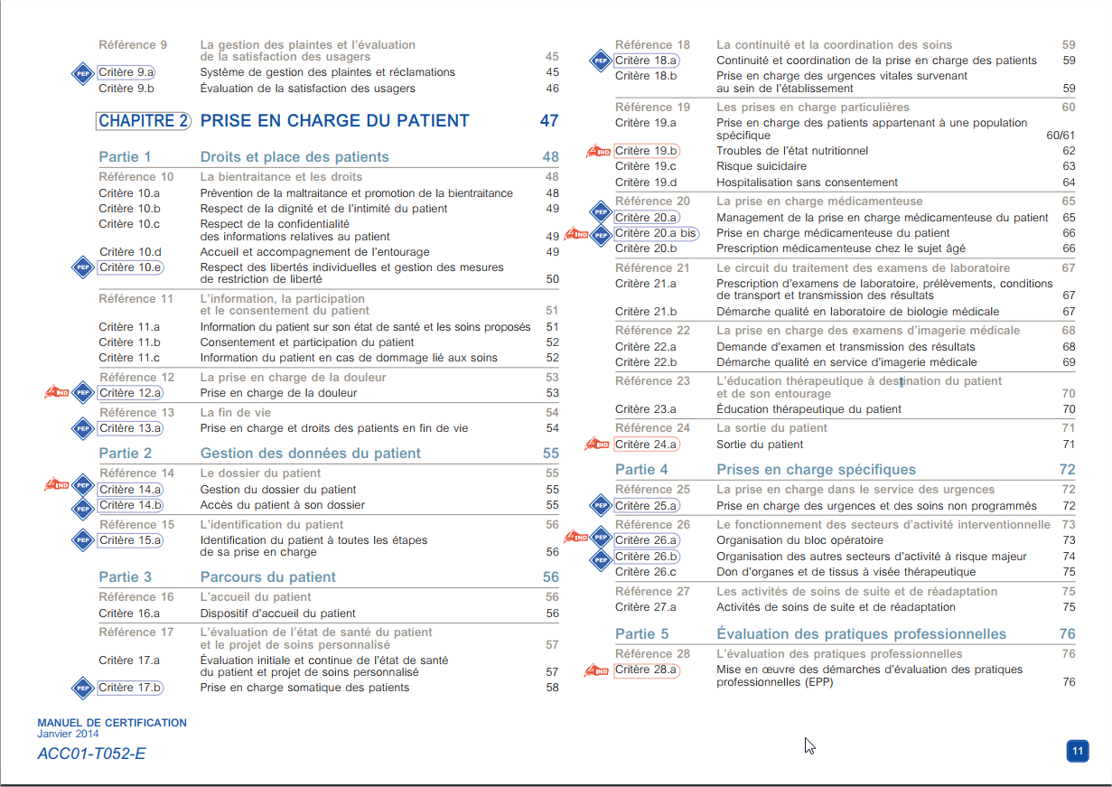

Slide 18
FONCTIONNEMENT DE LA CDU
Impliquée dans les grandes instances des Etablissements de Santé :
Les représentants des usagers de la CDU peuvent également siéger dans différentes instances de l’établissement de santé :
Dans le conseil de surveillance ( nommés par le préfet )
Dans la commission de l’activité libérale
Dans le comité de lutte contre les infection nosocomiales (CLIN)
Dans le comité de lutte contre la douleur (CLUD)
Dans le comité de liaison alimentation/nutrition (CLAN)
Dans une commission éthique

Slide 19
FONCTIONNEMENT DE LA CDU
CDU et les Groupements Hospitaliers de Territoire :
Depuis le 1 er Janvier 2017 ont été créés les Groupements Hospitalier de Territoire (GHT) qui regroupent des établissements de santé publics (décret N° 2016-524 du 27 Avril 2016).
Une convention constitutive est alors élaborée par les établissements faisant parties, qui détermine le projet médical partagé, et les modalités d’organisation et de fonctionnement du groupement.
La convention constitutive prévoit la mise en place d’un comité des usagers ou d’une commission des usagers.
La commission des usagers du groupement est composée des représentants des CDU des établissements de la GHT .Elle bénéficie d’une délégation de compétences de ces mêmes CDU. En revanche si l’option de comité des usagers est choisie, les CDU des établissements parties conservent leurs compétences individuelles .

Slide 20
Le mot de la fin …..à méditer
Collaboration,
Participation,
Co-construction

Slide 21
Fin merci de votre attention …..

